Slide 1
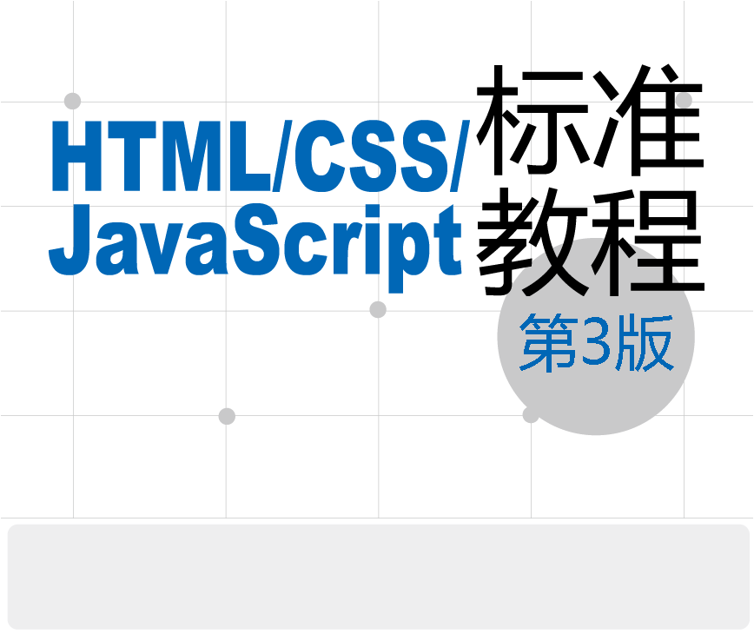


本书编委会 编著

Slide 2
第16章 JavaScript基础
16.1 JavaScript语言概况
16.2 第一个JavaScript程序
16.3 习题
HTML/CSS/JavaScript 标准教程实例版（第3版）

Slide 3
16.1 JavaScript语言概况
16.1.1 JavaScript语言的特点
16.1.2 JavaScript常用元素

Slide 4
16.1.1 JavaScript语言的特点
1．安全性：
JavaScript是一种安全性高的语言，它只能通过浏览器实现网络的访问和动态交互，可以有效地防止通过访问本地硬盘或者将数据存入到服务器，而对网络文档或者重要数据进行不正当的操作。

Slide 5
16.1.1 JavaScript语言的特点
2．易用性：
JavaScript是一种脚本的编程语言，没有严格的数据类型，同时是采用小段程序的编写方式来实现编程的。

Slide 6
16.1.1 JavaScript语言的特点
3．动态交互性：
在HTML中嵌入JavaScript小程序后，提高了网页的动态性。JavaScript可以直接对用户提交的信息在客户端做出回应。JavaScript的出现使用户与信息之间不再是一种浏览与显示的关系，而是一种实时、动态、可交互式的关系。

Slide 7
16.1.1 JavaScript语言的特点
4．跨平台性：
它的运行环境与操作系统没有关系，它是一种依赖浏览器本身运行的编程语言，只要安装了支持JavaScript浏览器，并且能正常运行浏览器的电脑，就可以正确地执行JavaScript程序。

Slide 8
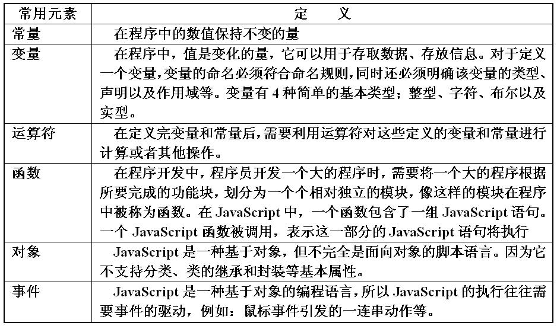
16.1.2 JavaScript常用元素
表16-1 JavaScript常用元素及定义

Slide 9
16.2 第一个JavaScript程序
基本语法
<script language=”JavaScript”>
…
</script>

Slide 10
16.2 第一个JavaScript程序
语法说明
在HTML中嵌入JavaScript时，需要使用<script language=”JavaScript”></script>标记。其中省略号部分可以嵌入更多的JavaScript语句。

Slide 11
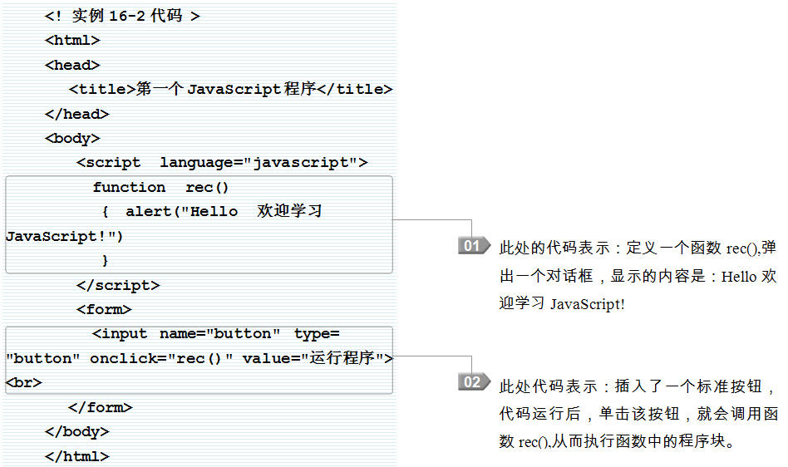
16.2 第一个JavaScript程序
实例代码

Slide 12
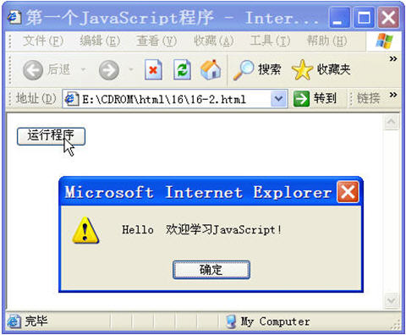
16.2 第一个JavaScript程序
网页效果

